Slide 1




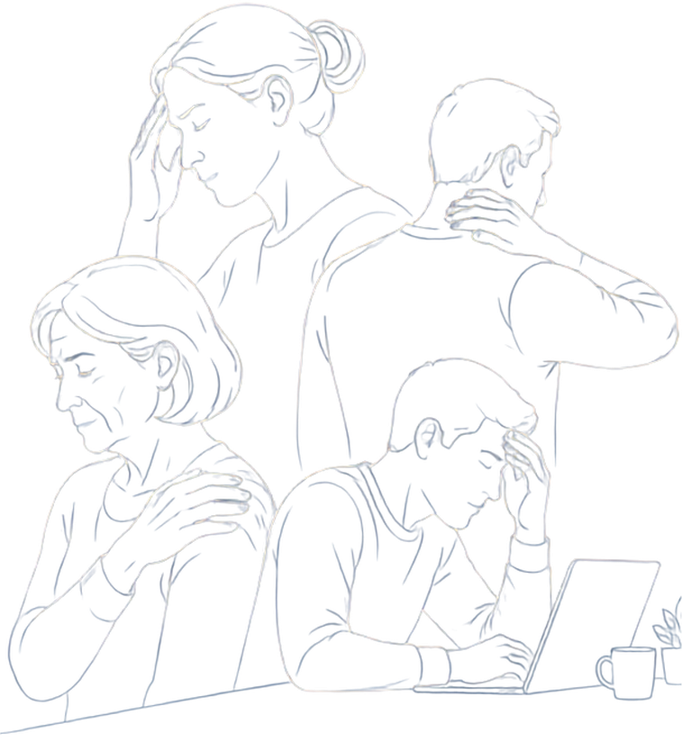


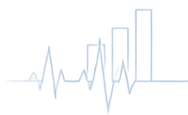




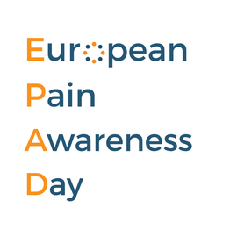
Europese dag voor Pijnbewustzijn 2026
DE VERBORGEN KOSTEN VAN PIJN
DATUM
LOCATIE
SPREKER(S)

Slide 2











Wat is chronische pijn?
1
van de 5
volwassenen in Europa
leeft met chronische pijn
Houdt langer aan dan
3 maanden
Een belangrijke oorzaak van invaliditeit
Veelvoorkomende vormen van chronische pijn zijn:
Hoofdpijn
Neuropathische pijn
Postoperatieve pijn
Lage rugpijn
Artritis
Chronische pijn is niet zomaar een symptoom -
het is een complexe aandoening op zichzelf

Slide 3



De verborgen kosten van chronische pijn
150 miljoen
3-10% van het BBP
1 van de 2
Europeanen leven
met chronische pijn
gaat jaarlijks verloren
mensen zegt dat pijn hun werkvermogen beïnvloedt
door zorgkosten, absenteïsme, presenteïsme, en vroegtijdig uittreden
ernstige pijn kan de waarschijnlijkheid dat iemand full-time werkt met 20 procentpunten verminderen
20% van de volwassen bevolking

Slide 4
















Pijn raakt meer dan alleen gezondheid
Levenskwaliteit
Mentaal
welzijn
Werk
Onderwijs
Sociale participatie
Andere aspecten van het leven
Het raakt ook de Europese economie
Arbeidsparticipatie
Economische groei
Productiviteit
Gezondheidszorgsystemen

Slide 5








Iedereen heeft een taak
Het verminderen van de last van chronische pijn vraagt actie van ons allemaal.
ZORGVERLENERS
PATIËNTEN &
HET PUBLIEK
WERKGEVERS
& BEDRIJVEN
BELEIDSMAKERS
Herken
Financier
vroege signalen
van pijn en risico
Begrijp
Creëer
preventie, bewustwording
en onderzoek
de pijn en
zoek tijdig hulp
aangepaste,
inclusieve werkplekken
Bied
Integreer
conservatieve zorg en
evidence based oplossingen
Spreek je uit
Zorg voor
chronische pijn in nationale
gezondheidsplannen
want jouw
stem vormt beleid
flexibel werk en
ondersteuning bij reïntegratie
Informeer
Investeer
Ondersteun
patiënten over coping
en herstel
Blijf actief
in het welzijn
van je medewerkers
onderzoek en eerstelijns
zorgsystemen
en geïnformeerd

Slide 6






Actie ondernemen in jouw land
01
02
03
04
05
06
ERKEN
INVESTEER
INTEGREER
VERSTERK
ONDERSTEUN
WERK SAMEN
chronische pijn als een te voorkomen aandoening
in publiekscampagnes en programma’s op de werkvloer
pijn in het landelijke beleid voor preventie, vergrijzing en chronische ziekten
pijnmanagement door de invoering van ICD-11 en digitale pijntools
participatie op de werkvloer
met nationale SIP-platforms en pijnorganisaties
1
Vroegtijdig handelen verbetert de uitkomsten
voor individuen en de samenleving.
1
ICD-11 = International Classification of Diseases, 11e revisie

Slide 7
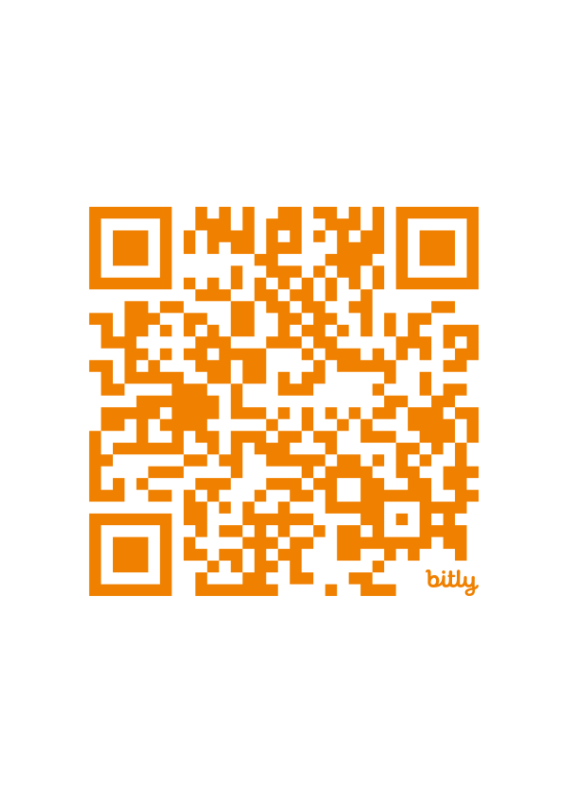





Doe mee met de campagne
Europese dag voor Pijnbewustzijn 2026
Thema: De verborgen kosten van pijn
?
Meer informatie
Scan de QR-code
#
Deel de boodschap
#EPAD2026
Contact
melinda.borzsak@efic.org angela.palomares@efic.org
EF
C
EUROPEAN PAIN FEDERATION

Slide 8
Bedankt!

